Slide 1

Min-C语言解释器
成员：王一云 张周宇 郑以慷 尹润 南伽
组名：仰望高端玩家
第一次汇报 2017.8.29 星期二

Slide 2
第一次汇报
计划实现的功能
数据结构的初步设计
软件的基本结构
可能的技术难点
开发进度计划

Slide 3
计划实现的功能
必须功能：
能运行小于100行的min-C语言代码
扩展功能：
可扩展语言支持的数据类型；
可以增加语句；
实现对程序的debug；
界面 //Reskip第三周会填坑
支持函数调用

Slide 4
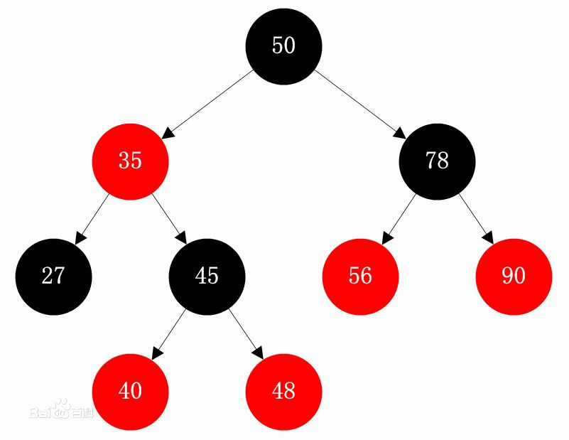
数据结构初步设计
用红黑树存标识符
用栈处理作用域和复杂语句表达式

Slide 5
软件基本结构
解释器 + 界面（cpp语言）
解释器
词法分析
语法分析
语义分析
Debug
模型：敏捷过程模型

Slide 6
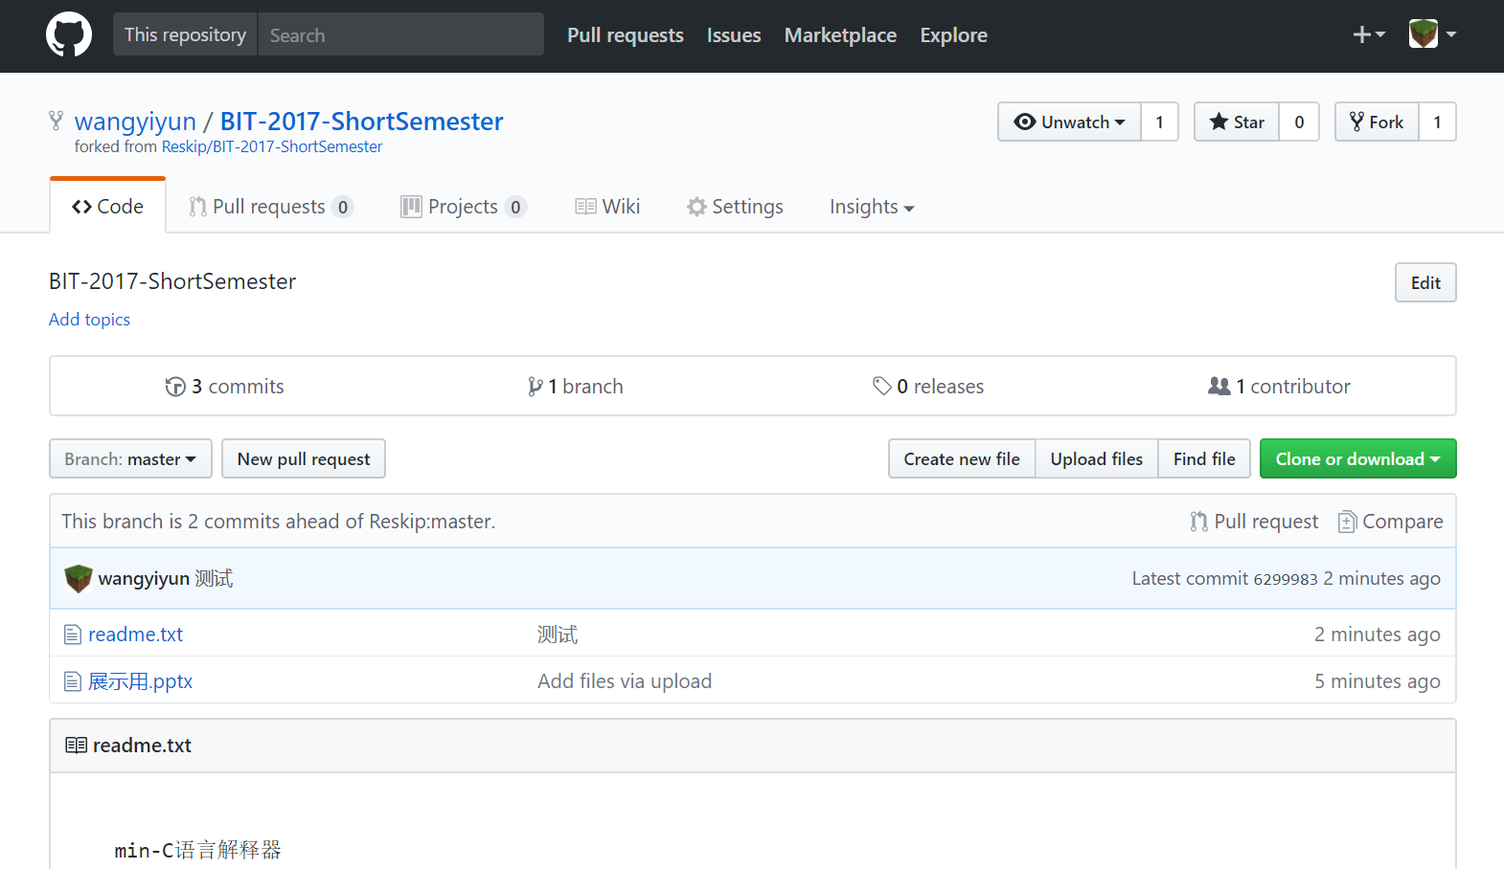
可能的技术难点
版本控制
Github
接口设计
保证进度
测试用例设计

Slide 7
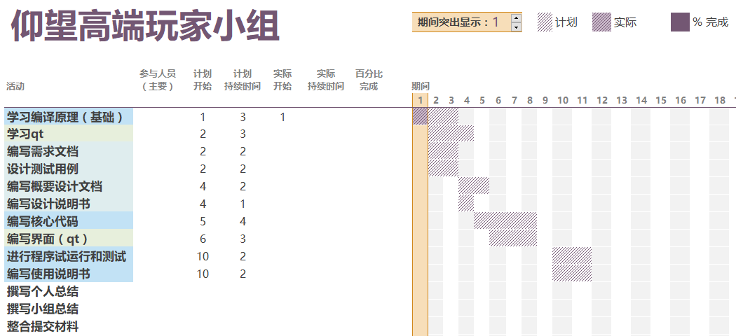
开发进度计划
制定计划
学习编译原理
统一API
设计测试用例
……

Slide 8
然后就没有了
//仰望高端玩家……

